Slide 1
MAI-ISLE PROJECT REVIEW
麦屿手作
品牌官网与后台管理系统项目汇报
汇报人：肖楚婷
2026.08.28
Notes:
【约40秒】
各位老师、同学，大家好。我展示的项目是「麦屿手作」——一个手作烘焙品牌的官网与后台管理系统。接下来我会从项目背景、开发目的讲起，重点分享我和 WorkBuddy 协作处理需求的过程，再带大家看前后台的实际效果，最后聊聊我的项目心得。
过渡：说完自然翻到下一页，介绍今天的结构。

Slide 2
AGENDA
汇报议程
01
项目背景与开发目的
02
WorkBuddy需求处理
03
项目效果展示
04
项目心得总结
Notes:
【约30秒】
今天的汇报分为四个部分：第一，项目背景与开发目的；第二，WorkBuddy 在需求处理中扮演的角色；第三，项目前后台的效果展示；第四，我个人的项目心得。我们按顺序展开。
过渡：先讲我们为什么要做这个项目。

Slide 3
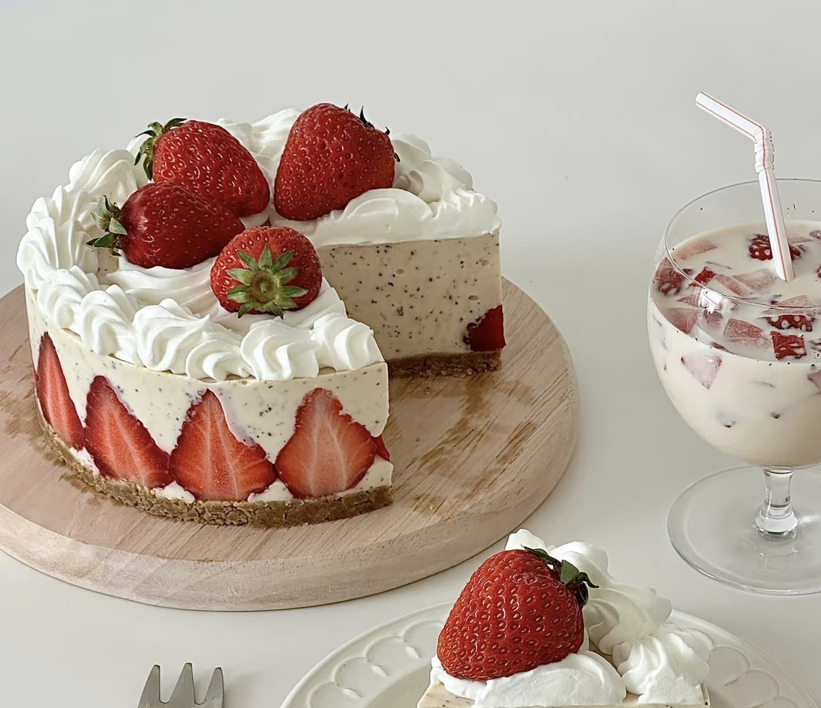
PROJECT CONTEXT
项目背景与开发目的
项目背景：
麦屿手作是一个主打手作烘焙的品牌，线下门店已积累一
定口碑，但始终缺少统一的线上门户。顾客想了解产品、查
找门店或留言咨询时，只能依赖分散的社交平台，体验割裂。
为帮品牌建立专业线上形象、打通"展示—运营"全链路，我们
启动了官网与后台管理系统的开发，推进品牌数字化升级。
Mai-Isle
Brand System
开发目的：
本项目的开发目的，是用统一的设计与技术方案，同步交付品牌官网与运营后台。前台以清晰叙事与产品展示提升用户信任与转化；后台让运营人员自助维护商品、订单与内容，降低对技术的依赖。整体验证"轻代码加 AI 协作"的落地路径，为小微品牌提供可复用的数字化模板与参考。
Notes:
【约90秒】
麦屿手作是一个主打手作烘焙的品牌。我们需要为它打造两个系统：一个是面向顾客的前台官网，用来展示品牌、浏览蛋糕、查看门店和在线留言；另一个是面向运营的后台管理系统，覆盖商品、订单、门店、内容和管理员。两个系统统一使用一套 Design Token，保证视觉和体验一致。开发目的可概括为三点：统一品牌体验、提升运营效率、验证轻代码落地的路径。
过渡：背景清楚了，下面重点讲开发过程中 WorkBuddy 是怎么帮我的。

Slide 4
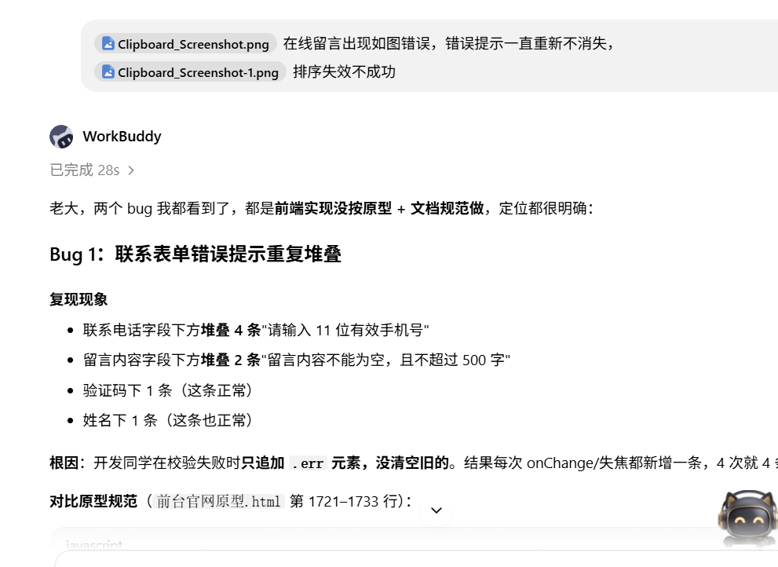
WORKBUDDY COLLABORATION
精准定位问题根因
在开发过程中遇到了两个典型问题。一是在线留言的错误提示重复堆叠；二是列表排序失效。通过和 WorkBuddy 协作排查，我们定位到：两类问题都源于前端实现偏离了原型规范。
BUG-001/002
Notes:
【约75秒】
开发过程中遇到两个典型问题：一是在线留言的错误提示重复堆叠；二是列表排序失效。通过和 WorkBuddy 协作排查，我们定位到两类问题都源于前端实现偏离了原型规范，对应文档里标记的 BUG-001 和 BUG-002。这一步让我意识到，原型和文档就是验收的基准线。
过渡：找到根因之后，我们怎么改的？看下一页。

Slide 5
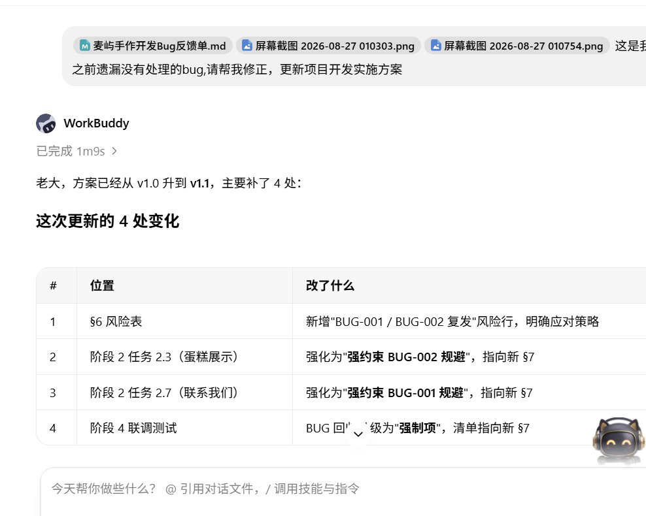
WORKBUDDY COLLABORATION
方案迭代与高效执行
定位问题后，我们把开发实施方案从 v1.0 升级到了 v1.1，新增了 BUG-001、002 的复发风险和强制规避项——相当于给后面的人立了一道护栏。同时，WorkBuddy 还帮我直接完成了 LOGO 替换、品牌配图和门店图的生成，并写进后台。从诊断到执行，基本是闭环完成的。
v1.0 → v1.1
Notes:
【约75秒】
定位问题后，我们把开发实施方案从 v1.0 升级到 v1.1，新增了 BUG-001、002 的复发风险和强制规避项——相当于给后面的人立了一道护栏。同时，WorkBuddy 还帮我直接完成了 LOGO 替换、品牌配图和门店图的生成，并写进后台。从诊断到执行，基本是闭环完成的。
过渡：那最终做出来的系统长什么样？我们看效果。

Slide 6
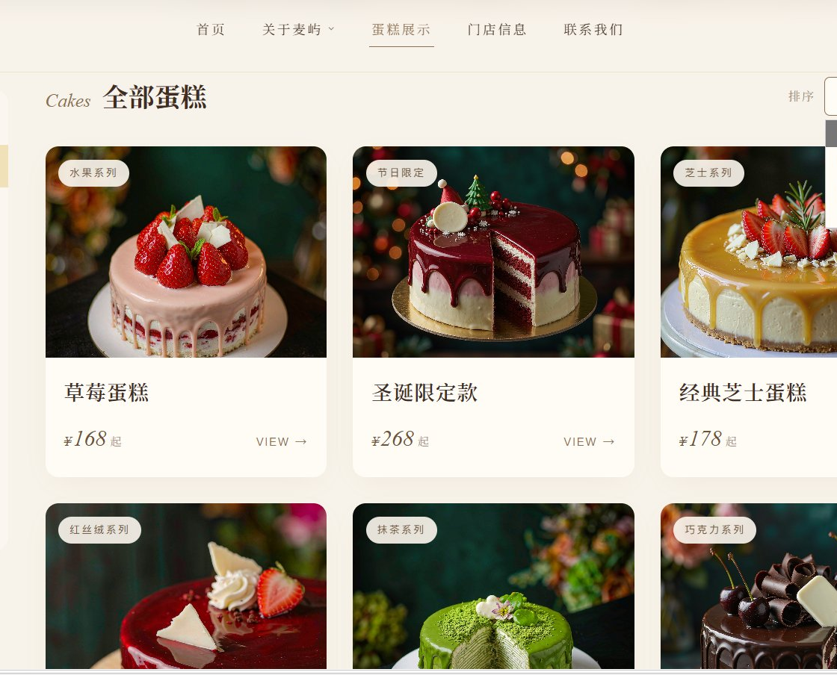
FRONT OFFICE
视觉驱动转化
蛋糕展示支持左侧分类筛选与多维排序
卡片式网格呈现价格、系列与高清产品图
延续品牌暖米底色，突出产品本身质感
蛋糕展示
Notes:
【约60秒】
这是面向顾客的前台蛋糕展示页。左侧支持按分类筛选、多维排序；右侧以卡片网格呈现价格、系列和清晰的蛋糕图片。整体延续品牌暖米底色，把视觉重心留给产品本身，用视觉去驱动转化。
过渡：项目做完了，我有一些心得想分享。

Slide 7
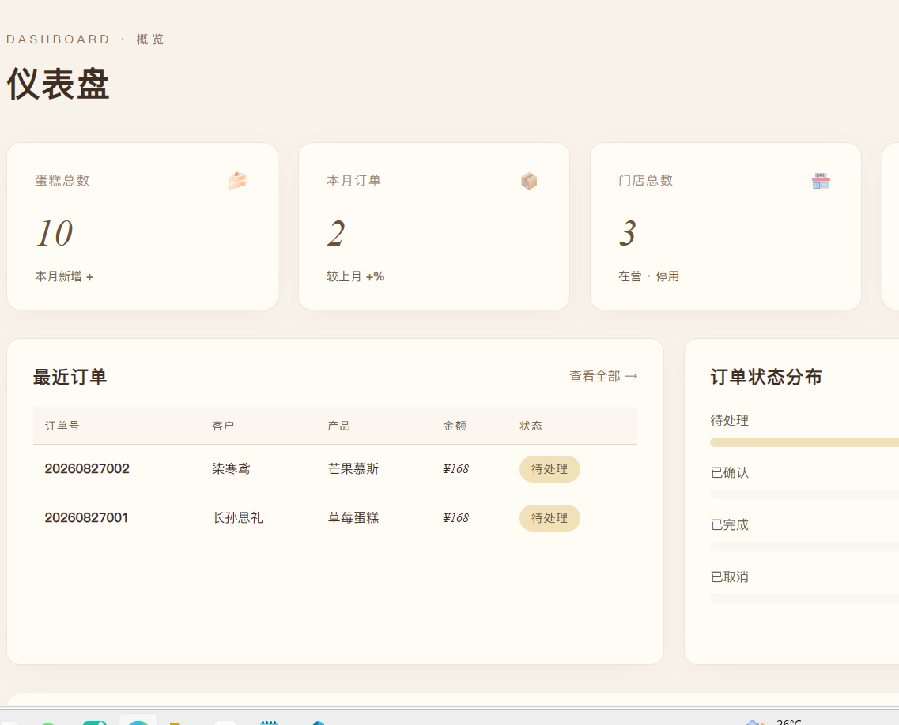
BACK OFFICE
经营数据一屏掌握
顶部聚合蛋糕、订单、门店、留言核心指标
最近订单实时滚动，状态分布直观可视
沿用品牌暖米色调，兼顾信息密度与视觉温度
仪表盘
Notes:
【约60秒】
先看后台。这是仪表盘页面，顶部聚合了蛋糕、订单、门店、留言四个核心指标；下方是最近订单的实时列表和订单状态分布。运营一屏就能掌握经营动态。配色延续了品牌的暖米色调，既保证信息密度，又不失温度。
过渡：除了数据，内容也能自己维护。

Slide 8
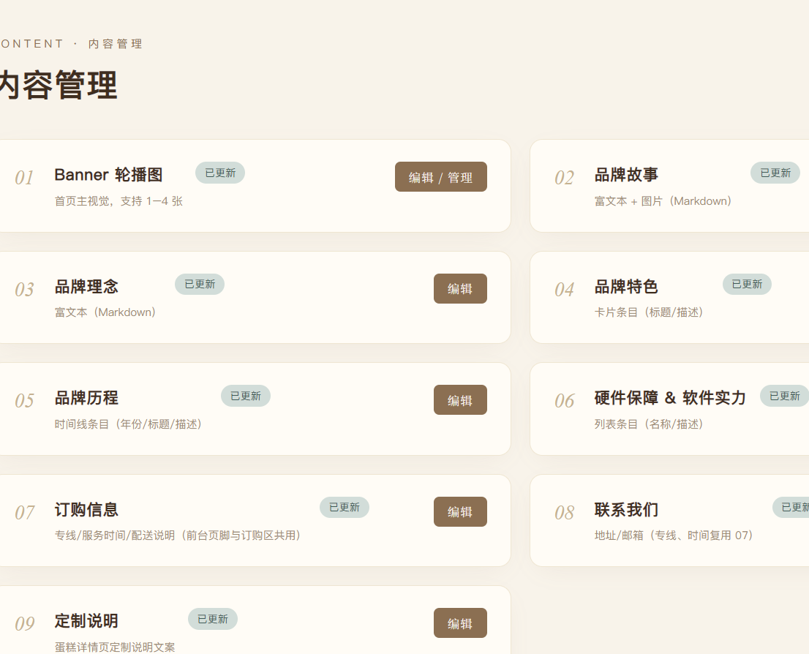
BACK OFFICE
内容自助运营
这是后台的内容管理模块，覆盖 Banner、品牌故事、理念、特色、历程等九大区块。内容用富文本加 Markdown 存储，运营可以自己维护文案和图片，不需要每次都找开发。前后台共享同一套视觉体系，也降低了维护成本。
内容管理
Notes:
【约60秒】
这是后台的内容管理模块，覆盖 Banner、品牌故事、理念、特色、历程等九大区块。内容用富文本加 Markdown 存储，运营可以自己维护文案和图片，不需要每次都找开发。前后台共享同一套视觉体系，也降低了维护成本。
过渡：说完后台，再看顾客在前台看到的界面。

Slide 9
PROJECT INSIGHTS
项目心得
01
02
03
规范先行
AI
持续迭代
原型与文档是验收基准，偏差早发现早修正
WorkBuddy 在诊断、方案迭代和素材生成上大幅提升了交付效率
持续迭代：把风险列成清单、变成强制项，才能让同类 BUG 难以复发。
Notes:
【约75秒】
三点心得。第一，规范先行：原型和文档是验收基准，偏差早发现早修正。第二，AI 协作：WorkBuddy 在诊断、方案迭代和素材生成上大幅提升了交付效率。第三，持续迭代：把风险列成清单、变成强制项，才能让同类 BUG 难以复发。
过渡：最后是结尾。

Slide 10
感谢聆听
·
2026.8.28
Notes:
【约30秒】
我的汇报到这里。麦屿手作，从一捧麦田，到一座小屿。感谢各位老师同学的聆听，也欢迎提问。谢谢！

